Slide 1

PROJET DE Conception D’UN CENTRE DE LOISIR POUR L’ECOLE D’AUBAREDE
Réalisé par :
KHLIF ALAEDDINE
FARES FRIKHA
SANOU BINTOU
SOUFIANE HAMDINI

Slide 2
PLAN
INTRODUCTION
SITUATION DU PROJET
CONCEPTION ARCHITECTURAL
CHOIX DES MATERIAUX
ETUDE STRUCTURALE
ETUDE THERMIQUE
ANALYSE DU TRAVAIL COLLABORATIF SUR KROQUI

Slide 3
INTRODUCTION

Slide 4
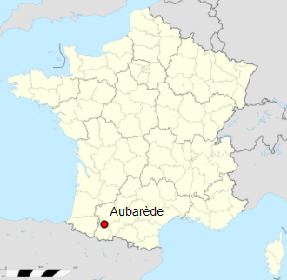
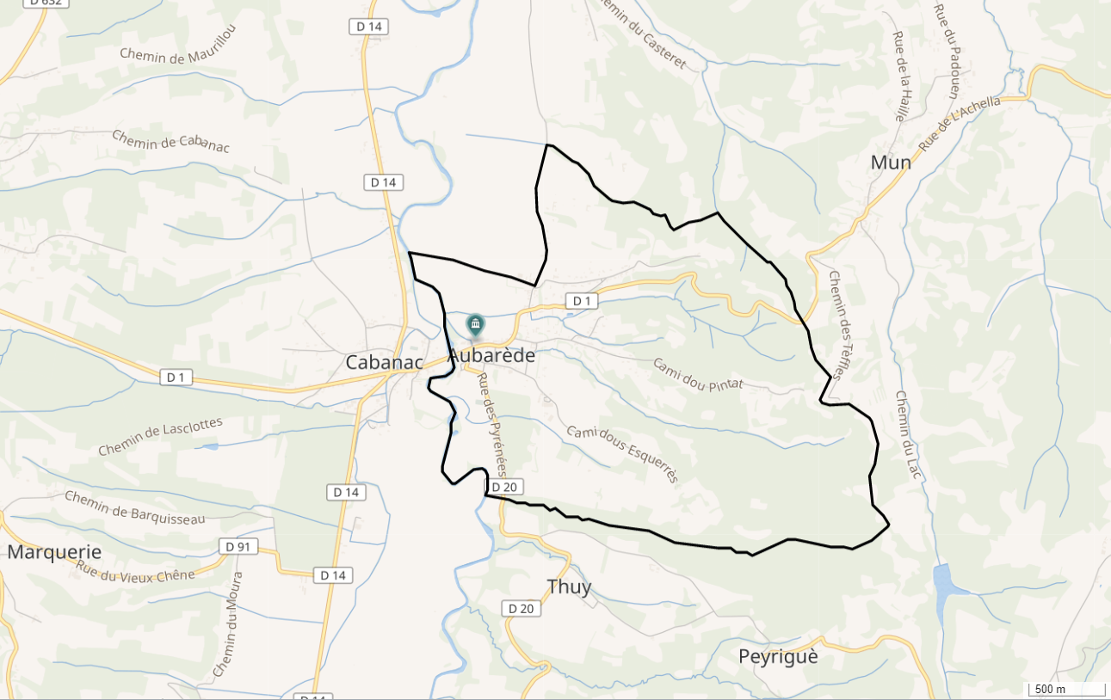
I- SITUATION DU PROJET
Département | Nombre d’habitants | Superficie | Latitude | Longitude | Altitude moyenne
Hautes Pyrénées | 295 hbt (2018) | 4,5Km2 | 43,272° Nord | 0.239° Est | 200m

Slide 5
La démarche

Slide 6
II- La conception architecturale
OBJECTIFS VISEES LORS DE LA CONCEPTION:
Le confort d’utilisation et sécurité: Circulation large de 2m, superficie minimum des salles de classes 40m2
Le confort thermique en toute saison: Orientation des grandes baies côté sud
L’étanchéité à l’eau : mise en place de parevapeur dans l’ossature

Slide 7
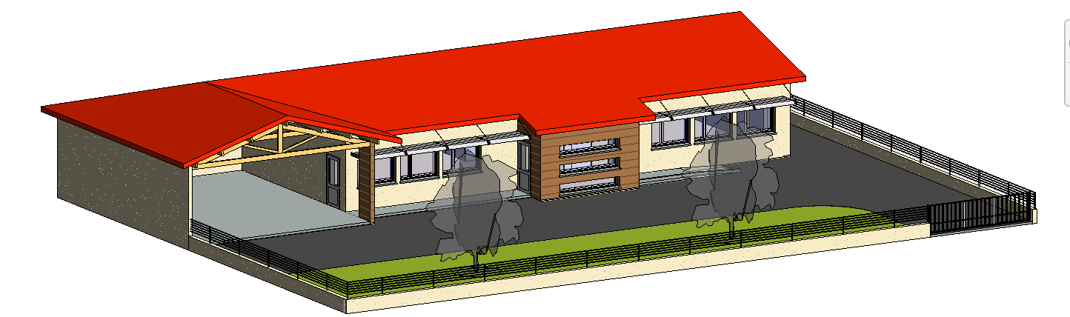
Description de la conception architecturale
Structure existante

Slide 8
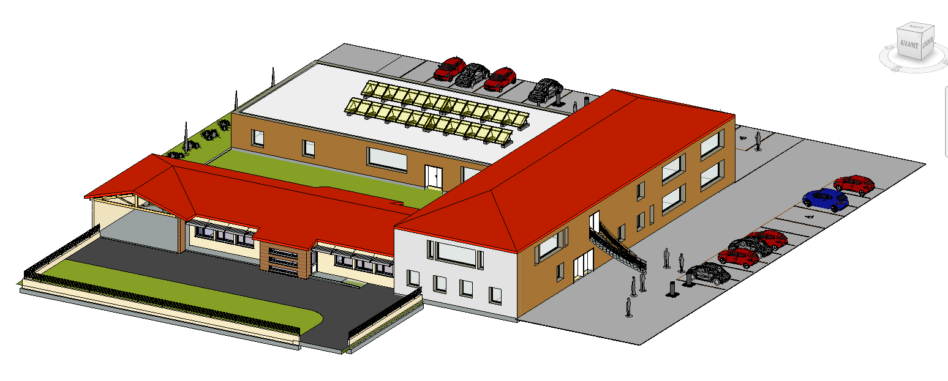
Intégration du centre de loisir à l’école

Slide 9
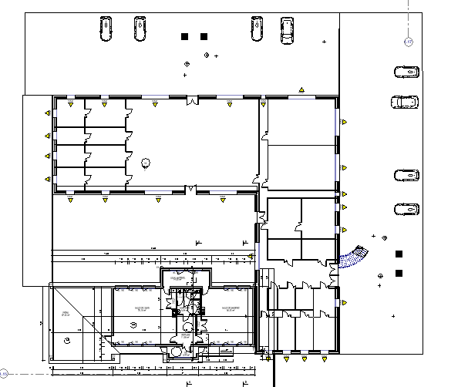
Plan de niveau RDC

Slide 10
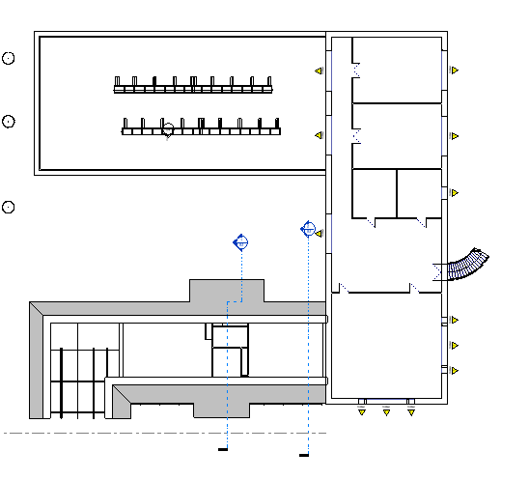
Plan de niveau R+1

Slide 11
III- Choix des matériaux
Choix: Construction à ossature bois.
Justification du choix:
Le bois est un matériau écologique

Slide 12
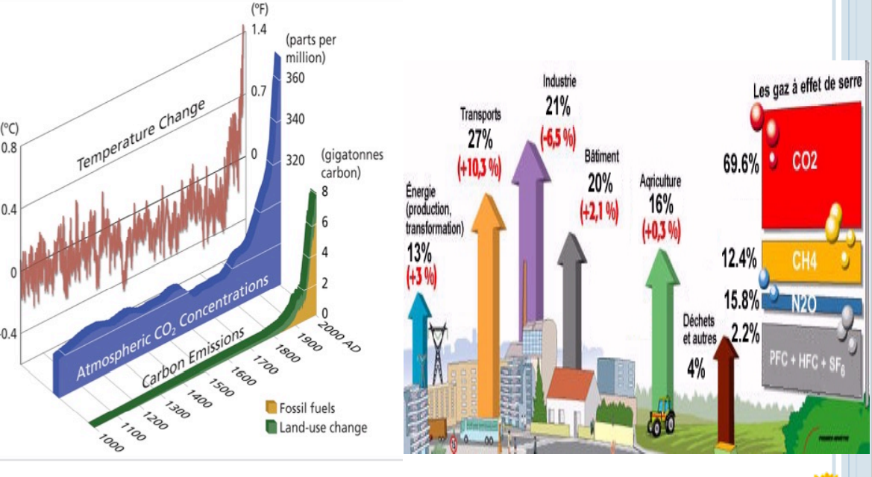
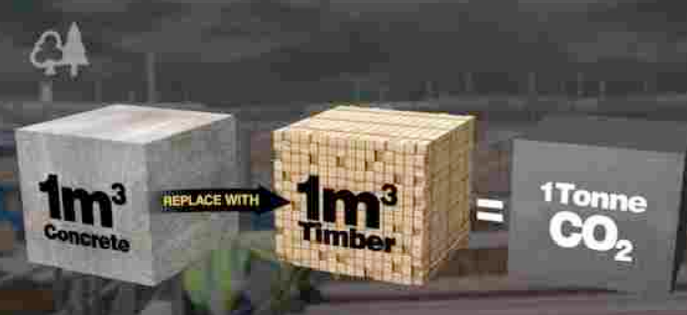
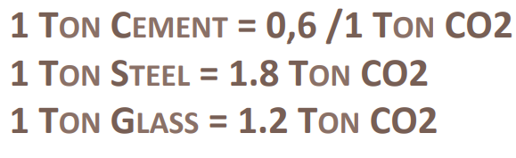
1m3 de bois fixe 1t de CO2

Slide 13
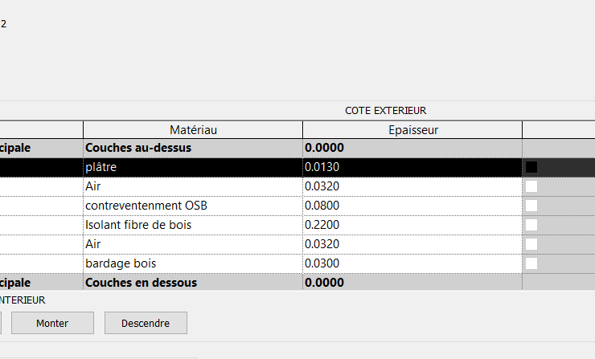
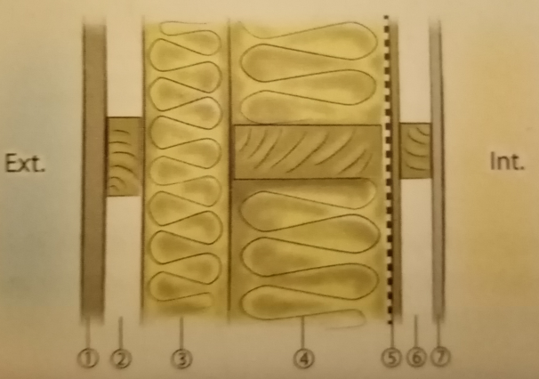
2) Composition des murs exterieurs
1 et 2 Revêtement extérieur : bardage en bois de chêne
(3) Isolant fibre de bois 100 mm recouvert sur sa face extérieur par un pare-pluie
(4) Ossature en bois dont les vides son combler par l’isolant(fibre de bois)
(5) Frein vapeur et contreventement (en panneau d’OSB 3 de 8mm) doublé sur sa face
(6) Vide pour passage gaine électriques et autres (32 mm)
(7) Parement intérieur: plaque de plâtre 13mm

Slide 14
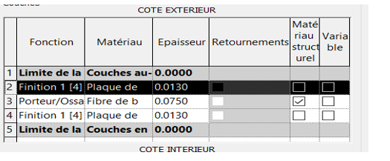
2) Composition du mur intérieur (Cloison)
Les cloisons se composent de :
Plâtre de 13mm d’épaisseur
D’un isolant fibre de bois de 75mm
Plâtre de 13mm

Slide 15
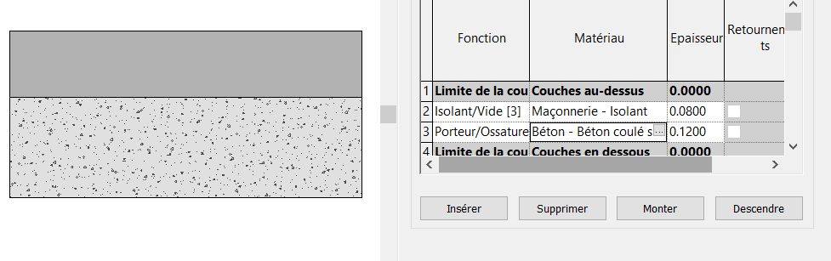
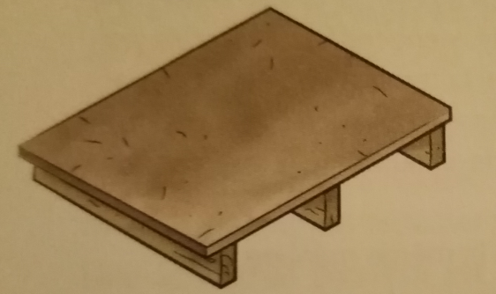
3) Les dalles
Le bois a besoin d’un support rigide la dalle du plancher bas au RDC (le dallage) est réalisé en béton armé: (béton armée 12cm + isolation 0,8cm)
La dalle séparant les niveaux RDC et R+1 est réalisé en bois. Elle est composée de solives reposant sur des poutres maîtresses. Cette ossature est recouverte d’un panneau OSB de 12 mm sur lequel est posé le parquet.

Slide 16
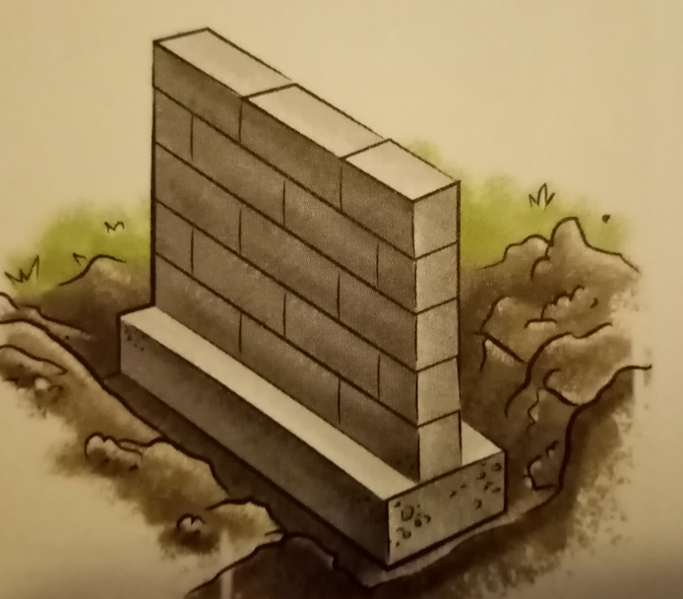
4) La fondation
Semelles filantes de 0.5m de large x 0,3 m de hauteur. Les semelles sont en béton armé de claseC30. Selon l’annexe nationale, la profondeur hors gel pour la région d’Aubarède est de 0,5m.
Le mur de soubassement est en maçonnerie de brique creuses de 20 x25 x50,

Slide 17
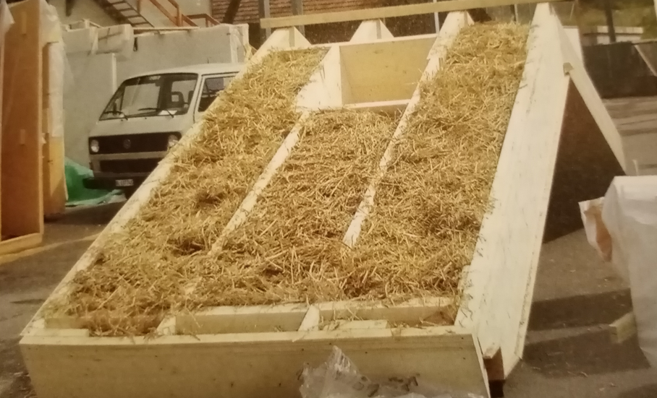
5) La toiture
La toiture sera préfabriquée en atelier et se présente comme suit sous forme de caisson :
fermes en bois recouverte d’une couverture en tuile.
D’un isolant en paille de 200mm
D’un écran en panneau osb de 12mm

Slide 18

IV- Etude structurale

Slide 19
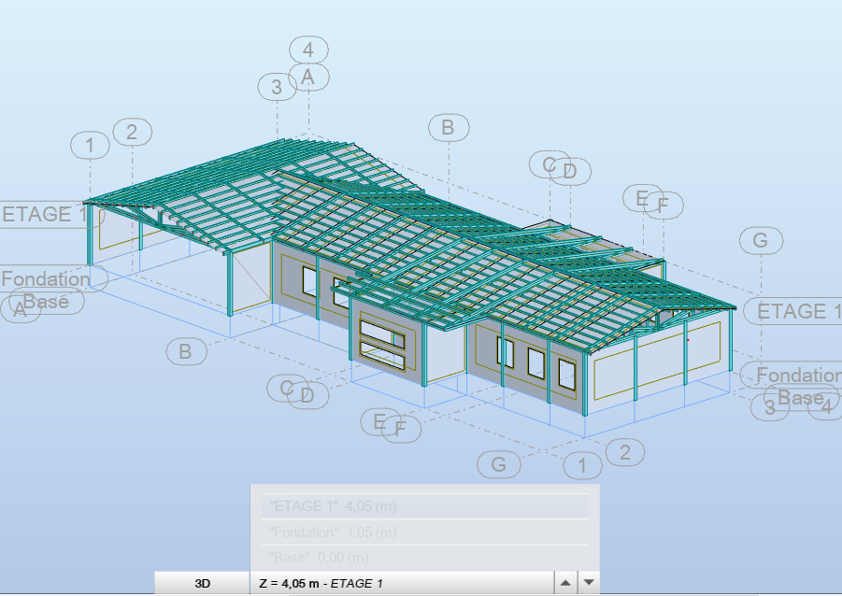
1) Etude structurale de l’existant
Modélisation sur robot

Slide 20
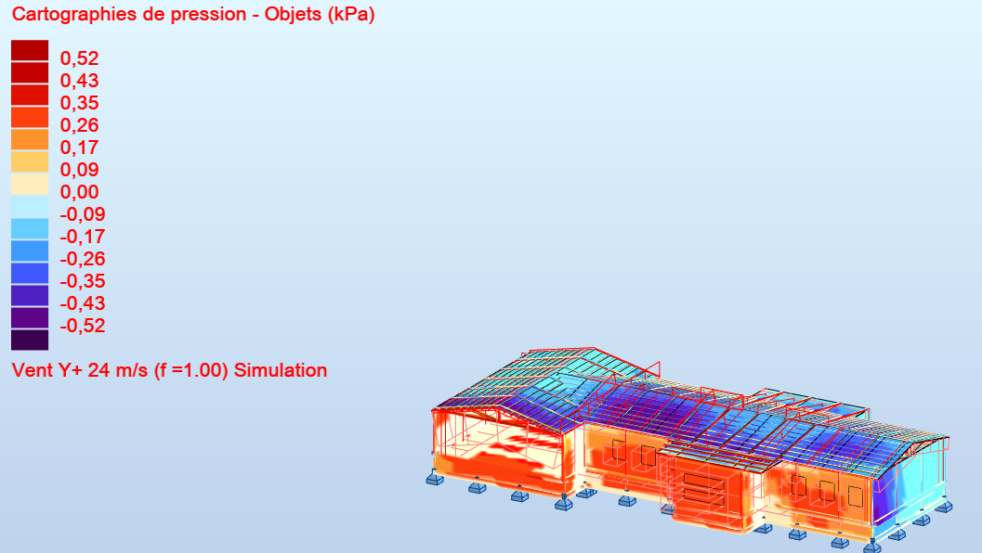
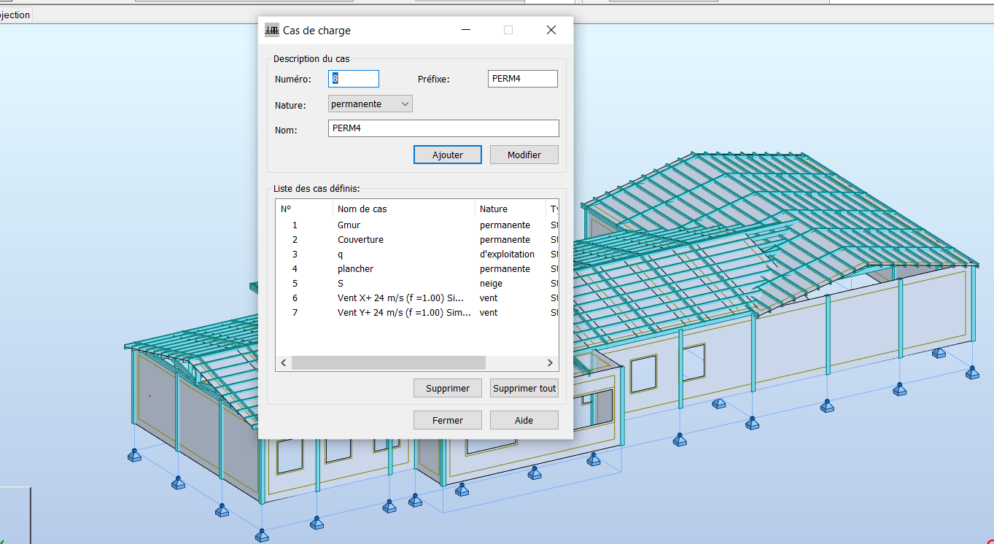
Cas de charge
Cas de charge
Simulation vent

Slide 21
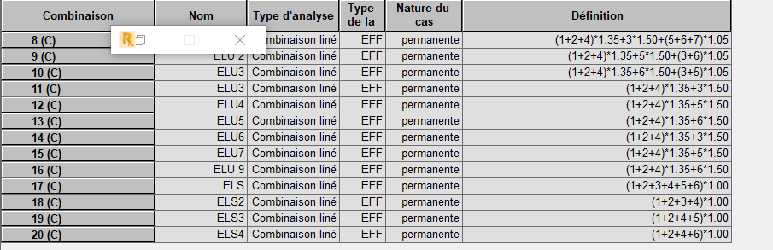
Combinaisons de calcul ELU et ELS

Slide 22
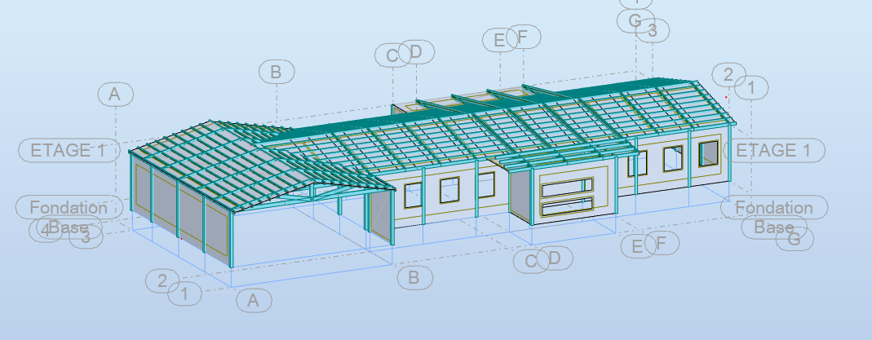
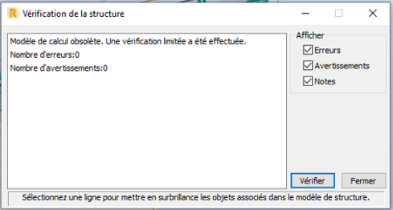

Slide 23
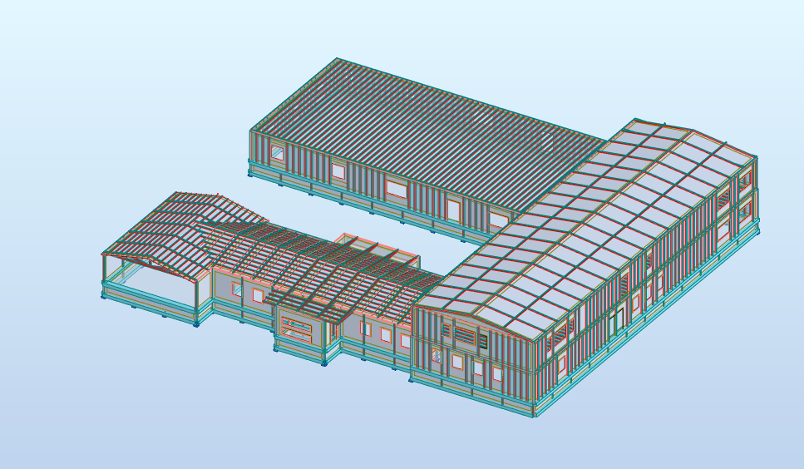
2) Etude structurale de la nouvelle structure
Modélisation sur Robot

Slide 24

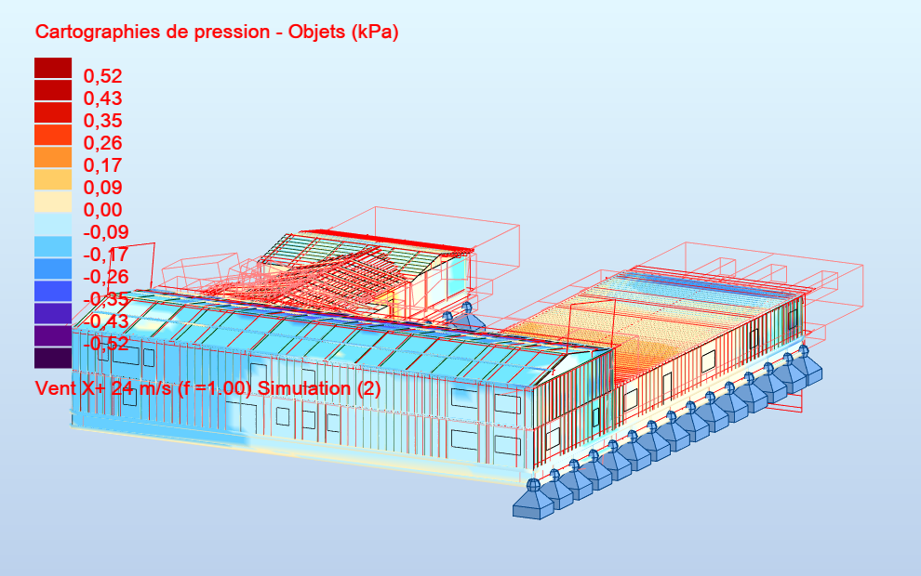
Génération des charges du vent

Slide 25
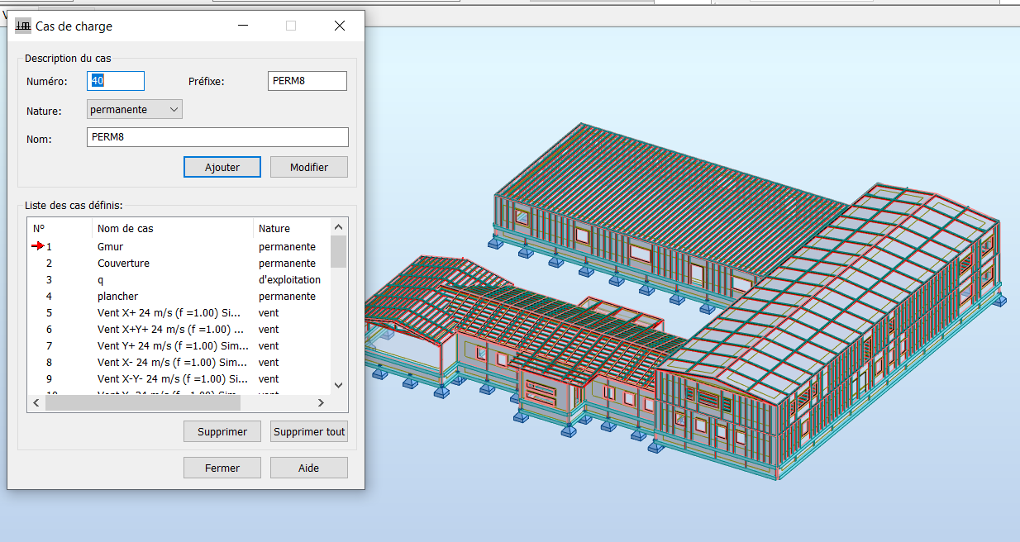
Intégration des charges de vent dans les cas de charge

Slide 26
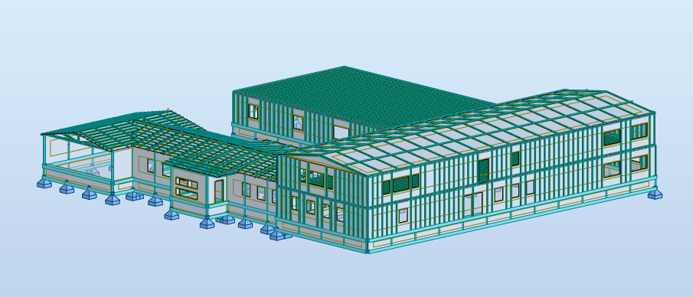

Slide 27
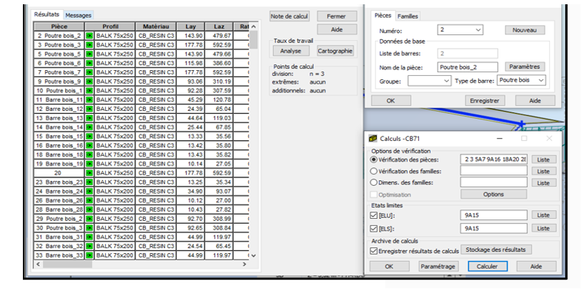
Sections retenues
Montant: 75x250
Poutre: 75x 250
Solive plancher:75 x200

Slide 28
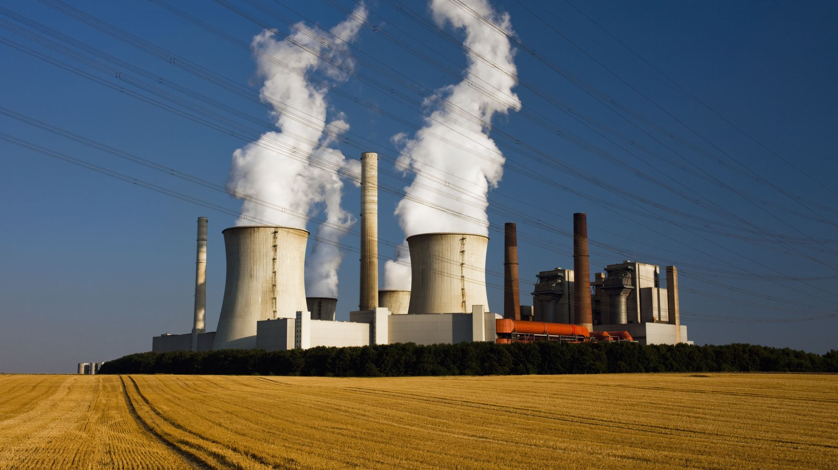
V- Etude thermique

Slide 29
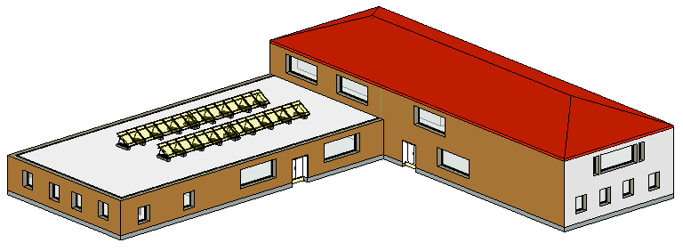
Présentation du projet
Maison à usage scolaire
Localisation : Aubarède ,
Région : Midi-Pyrénées
Surface habitable : 1 315 m²
29

Slide 30
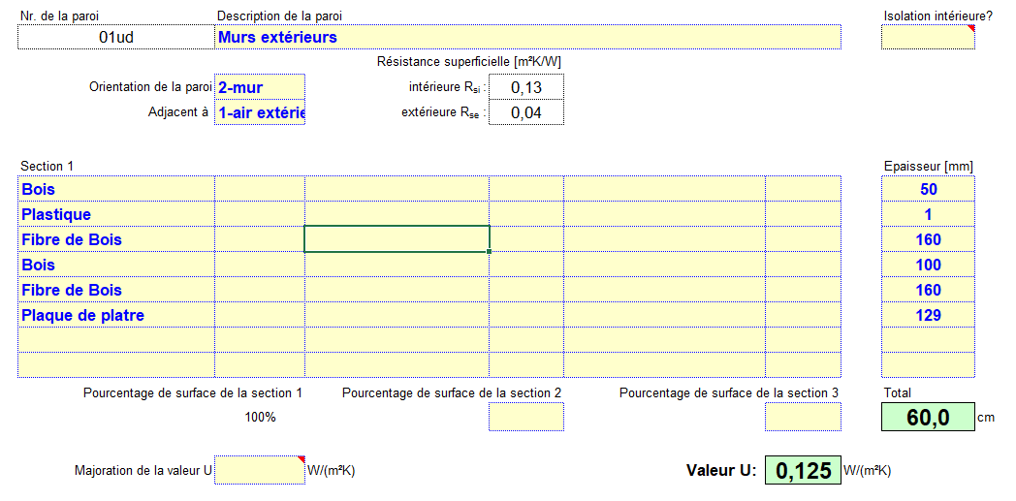
Modélisation avec l’outil PHPP
Saisie des parois de l’enveloppe thermique
30

Slide 31
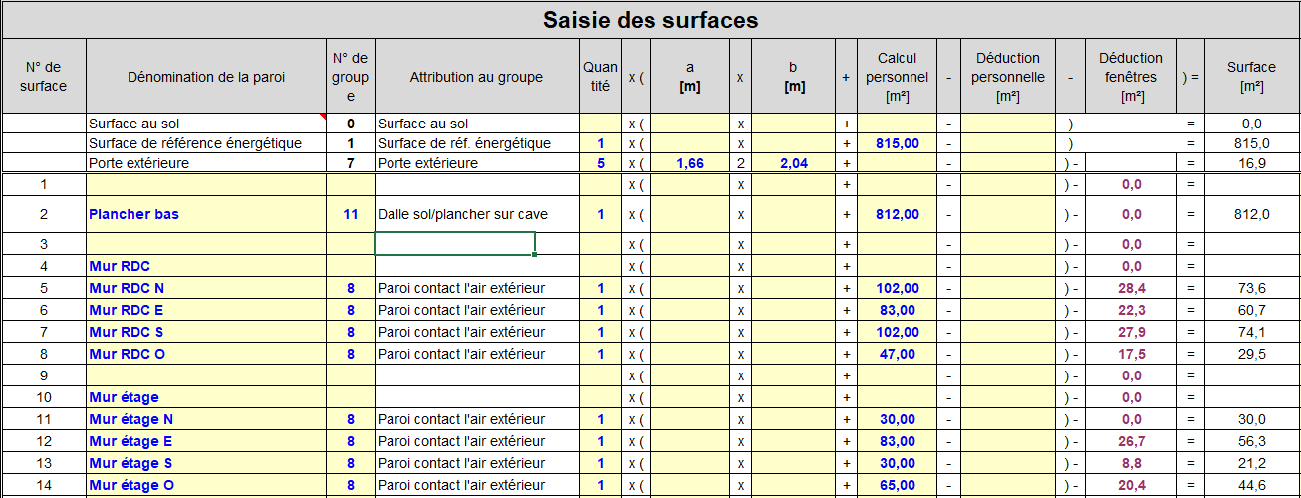
Modélisation avec l’outil PHPP
Saisie des surfaces de l’enveloppe thermique
31

Slide 32
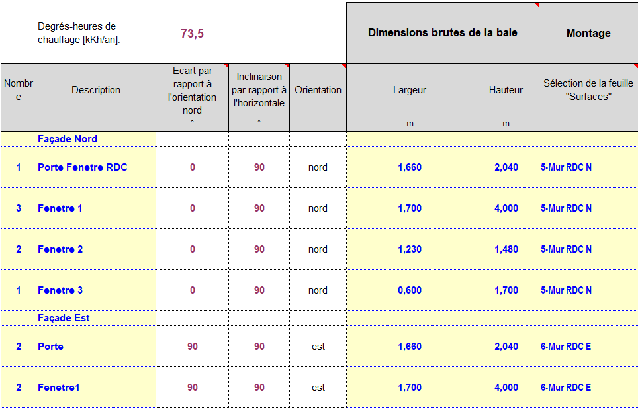
Modélisation avec l’outil PHPP
Saisie des portes et des fenêtres
32

Slide 33
Améliorations et recommandation
Objectif
Optimiser les besoins de chauffage
Isolation par l’extérieur Augmenter l’épaisseur d’isolation
Utiliser l’ossature bois
Solutions
33

Slide 34

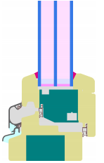
Solutions techniques
Utiliser le triple vitrage
Châssis de fenêtre en bois
Produits certifiés
34

Slide 35
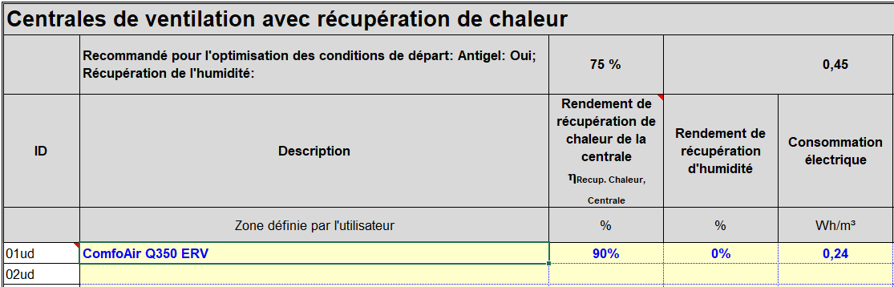
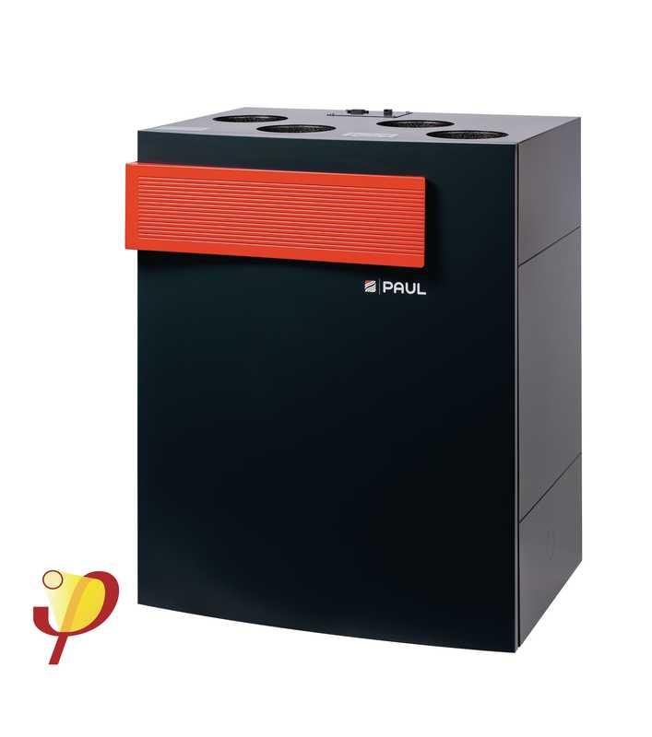
Solutions techniques
Système de ventilation
ComfoAir Q350 ERV
Produit certifié
35

Slide 36
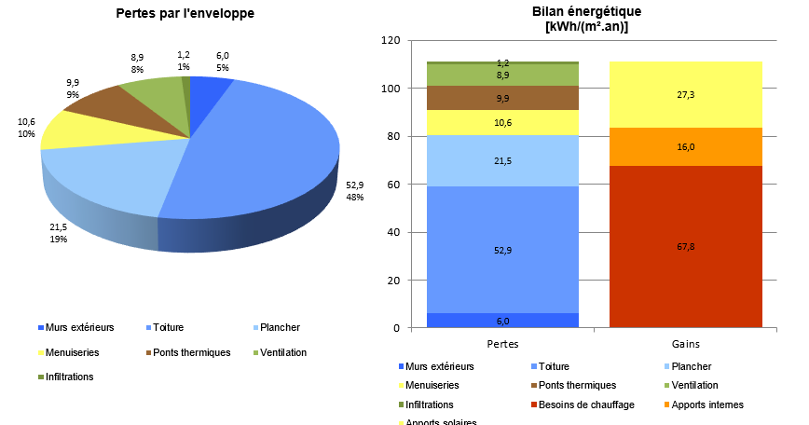
Bilan de Pertes
36

Slide 37
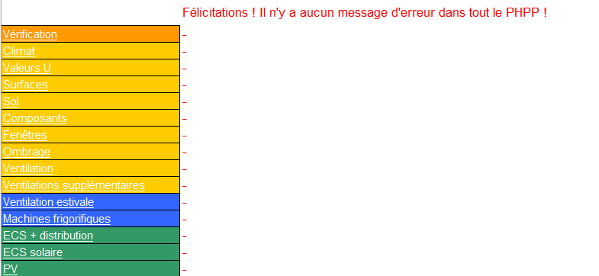

Conclusion

Slide 38
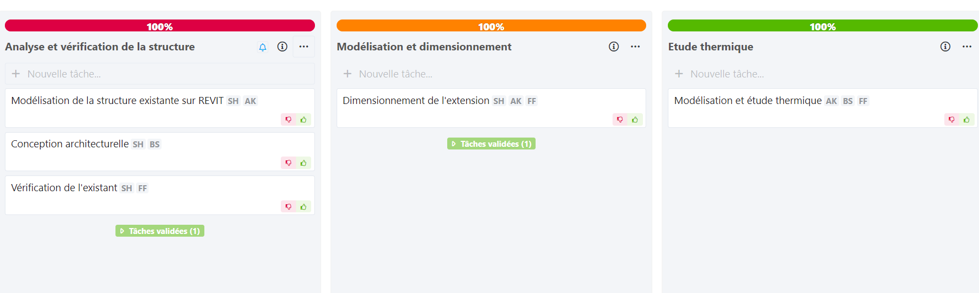
VI- Collaboration sur Kroqi

Slide 39
Merci pour votre attention

